Slide 1
The Gypsy People in Southern Spain and Their Socio/Cultural Marginalization
Felicia Prestwood
Adviser: Professor Donaldo Urioste
Notes:
Hola, soy Felicia y mis avisor es Donaldo Urioste y mi enfasis es la cultura y la literatura, y mi titulo es “El pueblo gitano en el sur de españa y su marginalización socio/cultural”

Slide 2
Agenda
Purpose
Origin
Definitions
Spanish Gypsy
Stereotypes
Cultural Themes
Marginalization
Expulsion
Current Granada
Economic Crisis
Evictions
Image in Literature
Conclusion
Notes:
Aqui es mi agenda para hoy. Tengo mi proposito, el origen, las definiciones, el gitano espanol, los estereotipos, los temas culturales, definir marginalizacion,
La expulsion de gitanos en espana, Granada actual, la crisis economico, los desalojos, la imagen en la literatura y mi conclusion.

Slide 3
Purpose
The purpose of my project is to analyze the marginalized Romani people throughout history, especially those that live in the South of Spain. These proud outcasts have lived in Granada since they settled in 1492, while the rest of the gypsy race remained nomadic. My purpose is to study how they have lived there when the majority of people don’t tolerate their way of life.
Notes:
El proposito de mi proyecto es analizar los gitanos marginados a traves de su historia, especialmente los que son del Sur de espana. Estos parias orgullosos han vivido en Granada desde su asentimiento en 1492, mientras que los otros gitanos permanecian nomadicos. Quiero estudiar como han sobrevivido cuando la mayoria no les tolera su manera de vida.

Slide 4
Origin
Notes:
Los gitanos, o tambien conocido como Roma o el Romani, es un grupo nomadico de origen Indio. Solia ser polemica si los gitanos vinieron de Egipto, porque de muchos mitos. La palabra gitano aun viene de la palabra Egipto. Ha sido dificil de estudiar su historia porque nunca se habian documentado cuando migraron. En realidad ellos son conocidos como la gente sin historia. Podemos ver aqui su asentamiento en espana, la mayoria en el sur.

Slide 5
What has come to define the Roma people
Stereotypes
Myths
Traditional rituals
Cultural themes
History
Literature
Notes:
Creo que hay muchos aspectos que definen el gitano. Los esterotipos, los mitos, las temas culturales, la historia, y la literatura. Para hoy voy a hablar sobre la mayoria de los topicos pero el rest esta en mi ensayo.

Slide 6
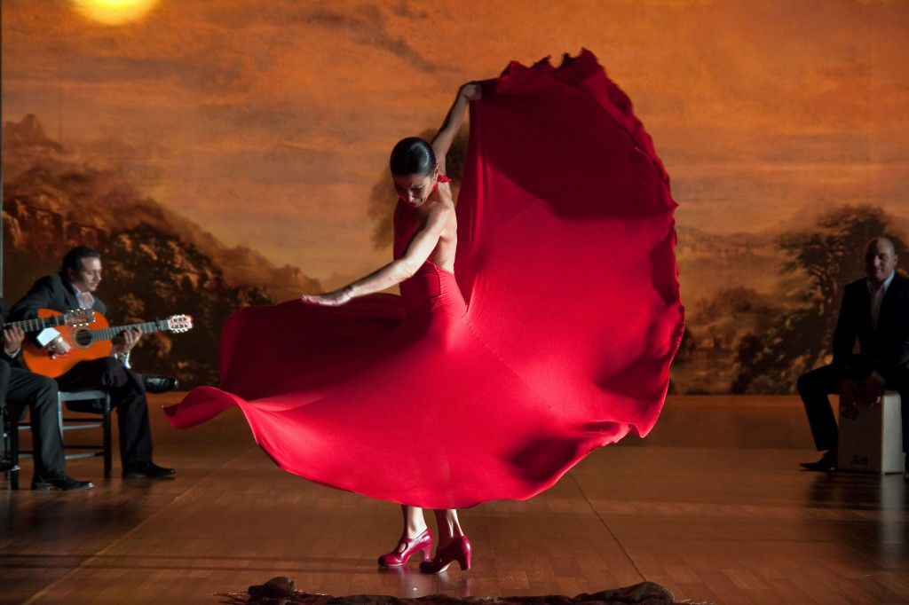
Spanish Gypsy
Sedentary- These are gypsies that have long ago stopped roaming but held onto many of the occupations of their nomadic ancestors. These two things go hand in hand because they have been able to remain sedentary because the art they share is an artistic appeal for example, art and flamenco, but this doesn’t mean they are living well. They currently still live as the romanticized gypsy, but are also marginalized.
Flamenco- Originated in Andalusia,
and is the most visible face of
Gypsies in Spain
The word Gypsy doesn’t have a
negative connotation in Spain
Notes:
No esta docuementado pero puede estar quinientos mil a un millon. Uso la palabra gitano porque en Espana no tiene una connotacion negativa como el resto de Europa.
Lo que encarne un gitano de Espana es el hecho que son sedentarios. Estos gitanos hace mucho tiempo han dejado la vida nomada, pero todavia tienen las mismas profesiones de sus antepasados. El hecho que bailen flamenco en las cuevas de Sacromonte da un encanto turistico. Flamenco originado de Andalusia y es la cara mas visible de los gitanos en Espana. Pero Tambien hoy en dia muchos gitanos tienen trabajos regulares, aunque puede ser dificil de obtener

Slide 7
Stereotypes and Misconceptions
Many myths are outdated
Labeling an entire ethnic group as criminal is discrimination
For the overwhelming majority of law-abiding Roma, the burden of the criminal stereotype is one more sign that they can never get an even break in their struggle for acceptance and integration
Seductive
Magic
Robbers
Carefree
Steal Children
Artists
Notes:
Algunos de los esterotipos son el gitano seductor, hacen magia, son ladrones, la libertad, y artistas.
Muchos de los mitos y los esterotipos son antcuadas, y para etiquetar un grupo entero es discriminacion.
Para la inmensa mayoría de Roma respetuosos de la ley, la carga del estereotipo criminal es una señal más que nunca pueden obtener una oportunidad en su lucha por la aceptación e integración.

Slide 8
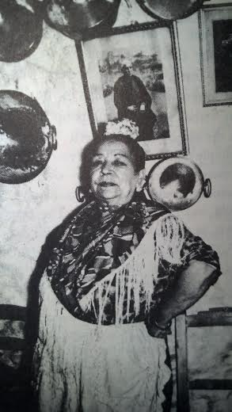
Cultural Themes
Pride
Loyalty
Freedom
Law
Fatalism
“Our loyalty to one another has permitted us to survive throughout all periods of our existence. It will continue to be so.”
Gypsy in her cave home in Granada, Spain
Notes:
Los temas culturales reflejan la mentalidad de los gitanos
El orgullo o el etnocentrismo entre los gitanos. Este es reflejado en en la gitana concepcion de sus atributos fisicos, culturales, y intelectual. Tiene una palabra para lo que no es gitano, “payo.” Y el hecho que necesite nacido como gitano para hacer cosas gitanas, por ejemplo flamenco y el cante jondo. el cante jondo ha sido transmitida de las generaciones anteriores de la cultura gitana sin documentar ni ensenar. dicen que es “natural” y “innato”
La lealtad es algo obvio entre los gitanos, visto a traves la realidad que tienen vinculo, con la demas. Por ejemplo cuando migraban, usaban el Patrin que es simbolos que guian otros gitanos, por ejemplo un cruz significa “aqui no dan nada.” hoy en dia la lealtad se muestra con la lealtad entre los clanes y la familia, y la necesitad de proteger otra roma. Y una cita de un gitano es “Nuestra lealtad a uno al otro nos ha permitido sobrevivir durante todos los periodos de nuestra existencia. Y continuara siendo.
La libertad es tambien un estereotipo y anticuado. Es la mas publicitada y romantica de todos los temas, es el enfasis en el placer y la ociosidad. Las ocupaciones tradicionales no permitan quedarles en ningun sitio, por eso pudieron viajar sitio a sitio.
La Ley- El lema sobre la ley gitana es “se obedece pero no se cumple” y este describe como el gitano no sigue la ley espanola, pero intente a quedarse fuera, en sus propios asuntos.
Fatalismo- “tiene la alegria de estar triste.” Tienen una resistencia contra el cambio, y nunca cambie su situacion. El fatalismo es un destino inevitable

Slide 9
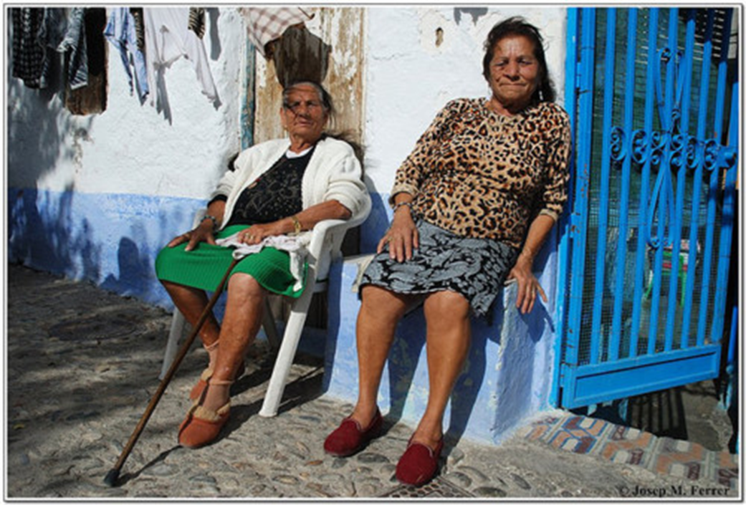
Marginalization
Marginalization or social exclusion occurs when a society decides that a whole group or race of people are not important, and therefore are excluded and devalued. Usually are left with few resources, opportunities and without rights
The result of the social exclusion of the affected individuals are prevented from participating in economic, social and political life of the society where they live.
Endemic problems (low life expectancy, high illiteracy, extreme poverty, poor housing) are now augmented by massive and disproportionate unemployment The result of the social exclusion of the affected individuals are prevented from participating in economic, social and political life of the society where they live.
Notes:
Y por eso que pasa con este grupo es marginalizacion.
Marginalización o exclusión social ocurre cuando una sociedad decide que un grupo entero o raza de gente no sean importantes, y por lo tanto quedan excluidos y devaluados. Usualmente se dejan con pocos recursos, oportunidades y sin derechas
El resultado de la exclusión social de los individuos afectados se les impide participar en la vida económica, social y política de la sociedad donde viven.
Problemas endémicos (baja esperanza de vida; alto analfabetismo, pobreza extrema, vivienda pobre) ahora son aumentados por el desempleo masivo y desproporcionado

Slide 10
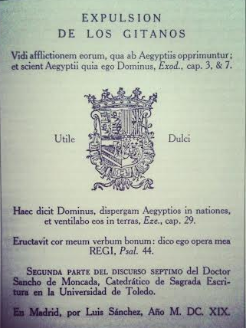
Expulsion
“La Gran Redada” –The Great Gypsy Roundup in Spain,1749
Holocaust/Dictatorship of Franco
Anti-Vagrancy Laws
Current times
Notes:
Los gitanos son conocidos como “la minoridad invisible.” La historia de la gente romaní es una historia de persecución despiadada porque no quiere conformar a ninguna sociedad. Eternamente ellos habían sufrido persecución, discriminación, asentamiento forzoso o migración forzada, y la pena de muerte solo por ser gitano. Persecución fue por el estado y también por la iglesia.
briefly:
Una vez que los espanoles intentaban expulsar los gitanos fue la Gran Redada fue una persecución autorizada por el rey Fernando VI de España, que se inició de manera sincronizada en todo el territorio español 30 de julio de 1749 con el objetivo declarado de arrestar, y finalmente extinguir, a todos los gitanos del reino y se ponen en campos . Los planos se desarrollaban en secreto por el gobierno sin notificar a la gente general. Nueve a doce miles gitanos fueron capturados.
No habla sobre este Durante el holocausto 200,000-500,000 gitanos fueron asesinados en toda Europa, y durante la dictadura de Franco ellos sufrieron leyes anti-vagancia, pero no es un periodo de persecución tan grave, los gitanos fueron ignorados durante este tiempo.

Slide 11
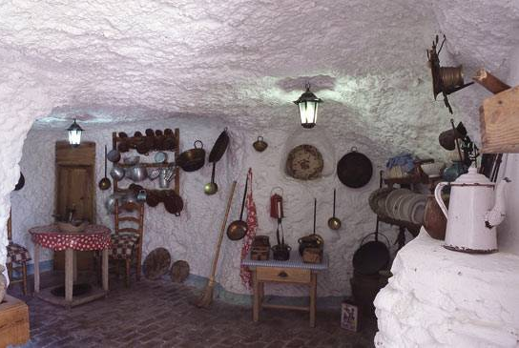
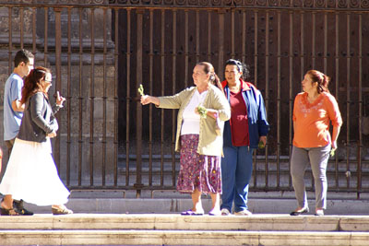
Granada Today
Sedentary
Social Status
The role the Roma play in Spanish nationalism
Live in the Sacromonte Caves-San Miguel
Notes:
Hoy en dia, los gitanos de Granada viven en las cuevas del Sacromante en las afueras de la ciudad. Hay las cuevas de San Miguel que voy a hablar sobre hoy.
El estatus social es importante en Granada. La gente se tratan diferente a segun su manera de vida, y la vida de la roma es desaprobada por el gobierno.

Slide 12
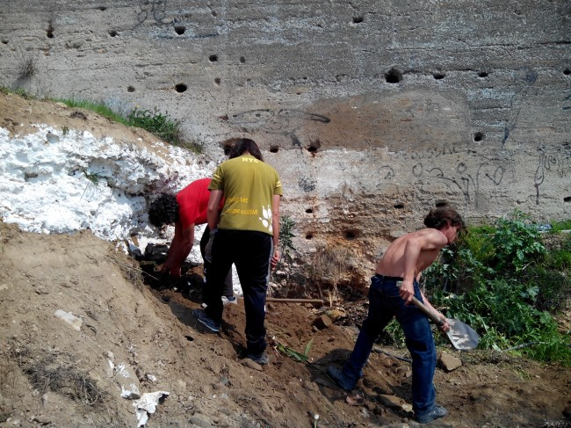
Economic Crisis
The economic crisis greatly affects the Gypsies in Spain
Surprise Evictions
Notes:
Hoy en dia ha habido cuestiones de la expulsión de los gitanos en las cuevas por culpa de la crisis económico y hacen por el gobierno. Se llaman “desalojas sorpresas.” El caso es que el ayuntamiento de Granada esta desahuciando estas cuevas y dejando a esta gente sin sitio donde dormir. Este pasaba en diciembre en las cuevas de San Miguel del Sacromonte. Son cuevas en Granada donde gente con no mucho recursos vive, donde hay de todo: inmigrantes, gitanos, españoles pobres. Ellos invaden las cuevas sin notificar a las seis en la mañana, y llenaba las cuevas de la tierra.

Slide 13
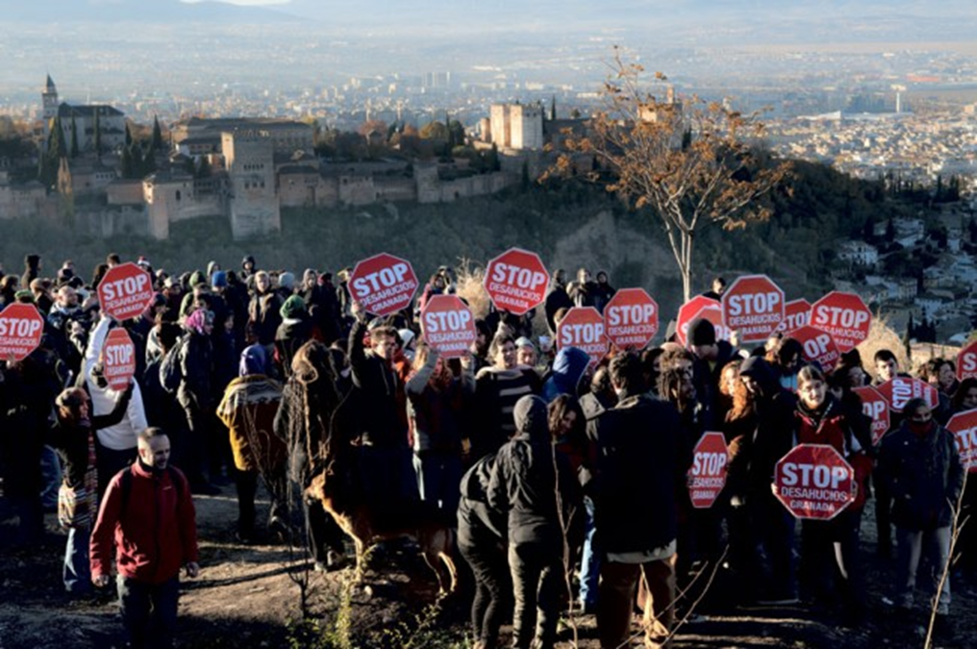
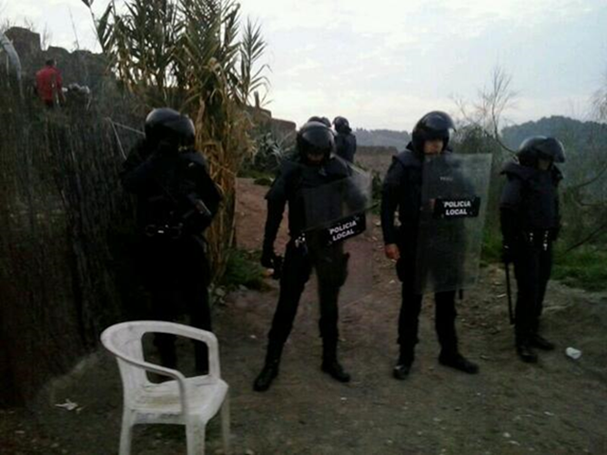
Surprise Evictions
http://www.youtube.com/watch?v=SXS0F88KApM (1:28) *
http://www.youtube.com/watch?v=0uayKtU-yws (2:58)** first min
http://www.youtube.com/watch?v=OSRmTA6KeOI&feature=youtu.be (2:54)
http://www.youtube.com/watch?v=3esg2uyHRhw (55s)

Slide 14
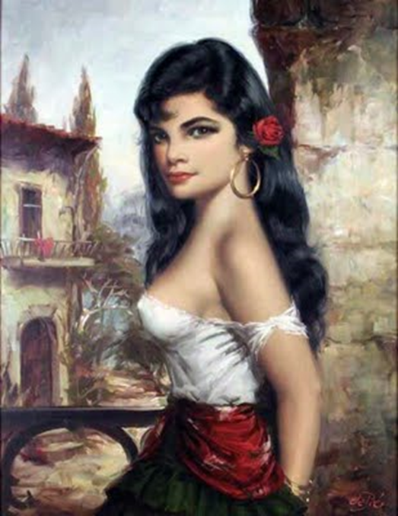
The Image of the Spanish Gypsy through Literature
The Golden Age of Literature (1499)- La Celestina
Miguel de Cervantes La Gitanilla 1613-The Little Gypsy Girl
Federico Garcia Lorca Romancero
Gitano- Gypsy Ballads
Notes:
Hay muchisimas obras escrito sobre los gitanos-el simbolo del gitano romantico viene desde su migracion en el siglo quince. En el siglo de oro, vino la historia La Celestina, la primera mencion del gitano en literatura.
En el siglo diecisiete, Miguel de Cervantes publico La Gitanilla+
En La Celestina
Talk about how Lorca relates to andalusian gypsies-

Slide 15
Federico García Lorca San Miguel (Granada)
The waves dance on the beach to the verandas' roundel. The reeds give way to voices among the moon's houses. Along come women eating the seeds of the sunflowers; their buttocks, copper planets; their skirts, the night sky clouded. Along come noble knights and ladies of sad countenance, dark-eyed for the nightingales of spring and how they sounded.
Miguel stirs not a limb in the bedroom of his tower, his skirts of little mirrors glittering around him. San Miguel, king of balloons, odd numbers, lonely towers, and a Berber caravan full of argument and shouting.
El mar baila por la playa, un poema de balcones. Las orillas de la luna pierden juncos, ganan voces. Vienen manolas comiendo semillas de girasoles, los culos grandes y ocultos como planetas de cobre. Vienen altos caballeros y damas de triste porte, morenas por la nostalgia de un ayer de ruiseñores. Y el obispo de Manila, ciego de azafrán y pobre, dice misa con dos filos para mujeres y hombres.
San Miguel se estaba quieto en la alcoba de su torre, con las enaguas cuajadas de espejitos y entredoses. San Miguel, rey de los globos y de los números nones, en el primor berberisco de gritos y miradores.
Notes:
Muchas de las obras de Lorcas son infundido de temas gitanos y flamencos. Su relacion con la cultura gitana fue una gran influencia en su vida. En 1922, Lorca organizo un festival de Cante Jondo, que penetrado el estilo de sus poemas. En Romancero Gitano, Lorca dedicó dieciocho poemas a la cultura gitana. Los temas son oscuros; sobre la noche, la luna, la muerte, y el cielo. La obra refleja las penas del pueblo perseguido que vive al margen de la sociedad y que se ve perseguido por los representantes de la autoridad, y por su lucha contra esa autoridad represiva
You can see them from the railings, on the mountain, mountain, mountain, mules and mule-shaped shadows, laden with sunflowers. They walk the shaded slope, their eyes with night-fog clouded. In the salt air's corners the daybreak creaks around them.

Slide 16
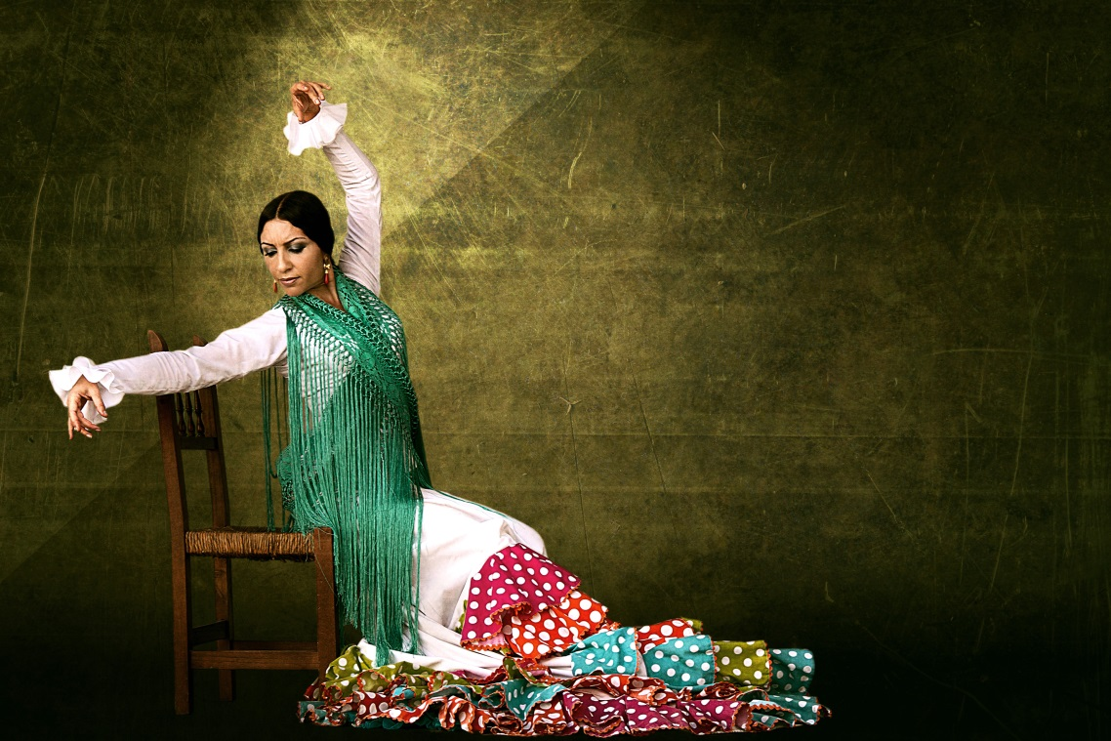
Conclusion
Romani prayer: “A land without Gypsies is a land without freedom, cursed is the land from which gypsies flee” but gypsies have no land to which they can flee, and in some lands where they have lived for centuries there is arguably a genocidal situation in the making

Slide 17
Questions?

